Slide 1
模糊数学与应用
吉林大学 计算机科学与技术学院
孙舒杨
510771856@qq.com

Slide 2


Slide 3
课程设置
学时：32
学分：2
人数：123人（你们可以退课吗？）
考试形式：
出席情况（10%）：偶尔点名；
作业情况（20%）：学习通提交；
结课考察（70%）。

Slide 4

需要一位同学帮助取还设备钥匙

Slide 5
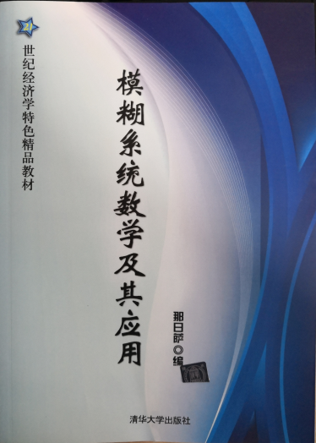
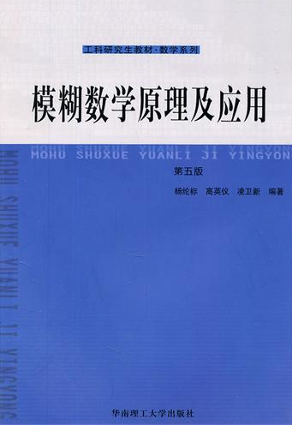

参考教材
那日萨，《模糊系统数学及其应用》，清华大学出版社，2017.
杨纶标，高英仪. 《模糊数学原理及应用》（第5版），华南理工大学出版社，2011.
李鸿吉，《模糊数学基础及实用算法》，科学出版社，2005.

Slide 6
数学发展史
第一时期：数学形成时期
公元前5世纪以前
人类从数数开始逐渐建立了自然数的概念，简单的计算法，并认识了最基本最简单的几何形式

Slide 7
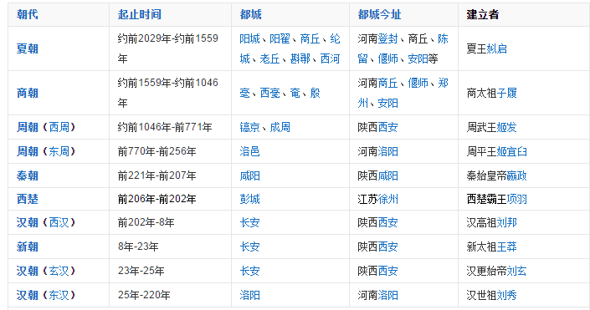
公元前5世纪以前
罗马共和国（公元前509～公元前27年）

Slide 8
数学发展史
第二时期：初等数学（常量数学时期）
公元前5世纪——17世纪初
这个时期的基本的、最简单的成果构成中学数学的主要内容。
这个时期逐渐形成了初等数学的主要分支：算数、几何、代数。
17世纪：明末——1644年崇祯自缢——清初
英国资产阶级革命，1649年查理一世被送上断头台处死

Slide 9
数学发展史
第三时期：变量数学时期
17世纪开始，随着社会的进步和生产力的发展，以及如航海、天文、力学、经济、军事、生产、矿山建设等许多课题要解决
数学经历了两个决定性的重大步骤：
第一步是解析几何的产生——法国 笛卡尔(1637)
第二步是微积分
——英国 牛顿、德国 莱布尼茨
变量数学：研究数量的变化和几何变换

Slide 10
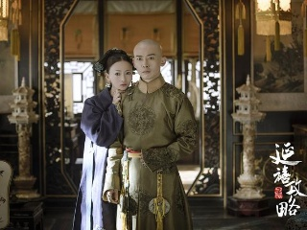
数学发展史
第四时期：现代数学时期
19世纪上叶开始
数学发展的现代阶段的开端，以其所有的基础--------代数、几何、分析中的深刻变化为特征。
清朝嘉庆年间(1796年～1820年)

Slide 11
现代数学与集合论
集合论：1870年代德国数学家康托尔最早创立朴素集合论，后来被更加精确地构造为公理化集合论。
集合论是现代数学的基石
1900年，国际数学家大会上，法国著名数学家庞加莱宣称：“………借助集合论概念，我们可以建造整个数学大厦……今天，我们可以说绝对的严格性已经达到了……”

Slide 12
格奥尔格·康托尔（Cantor，Georg Ferdinand Ludwig Philipp，1845.3.3-1918.1.6）
德国数学家，集合论的创始人。
生于俄国列宁格勒（今俄罗斯圣彼得堡）。父亲是犹太血统的丹麦商人，母亲出身艺术世家。1856年全家迁居德国的法兰克福。

Slide 13
推荐几部数学家的电影
A Beautiful Mind (2001)
The American Experience: A Brilliant Madness (2002)
N Is a Number: A Portrait of Paul Erdős (1993)
Fermat's Last Theorem (BBC,1996)
Alan Turing (BBC, 2005)
费马大定理：由17世纪法国数学家皮耶·德·费玛提出，它断言当整数n >2时，关于x, y, z的方程 x^n + y^n = z^n 没有正整数解。1995年被英国数学家安德鲁·怀尔斯彻底证明。

Slide 14
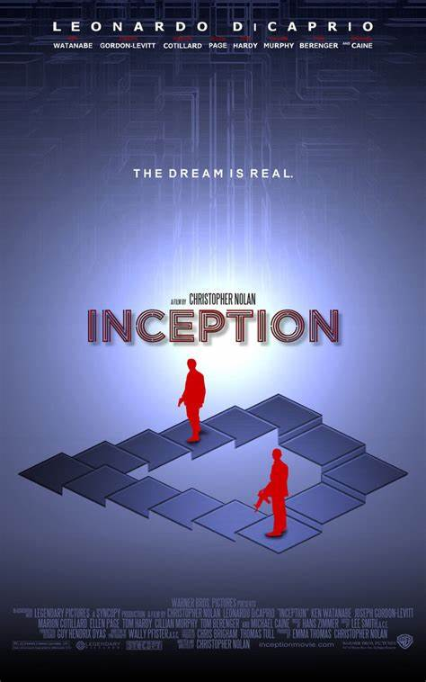
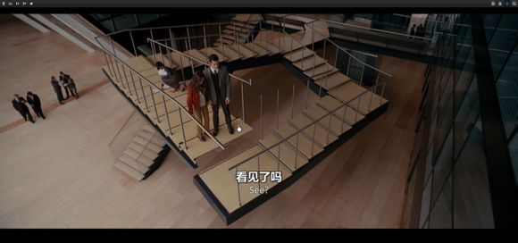
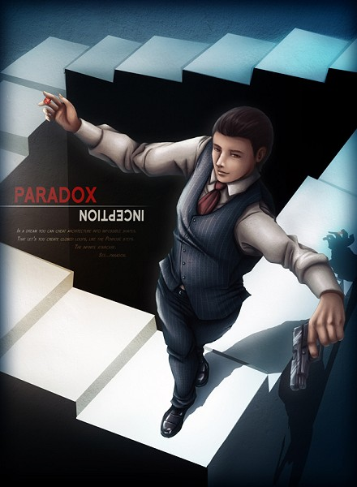
盗梦空间Inception(2010)
记忆碎片Memento(2000)
Notes:
Inception 盗梦空间

Slide 15
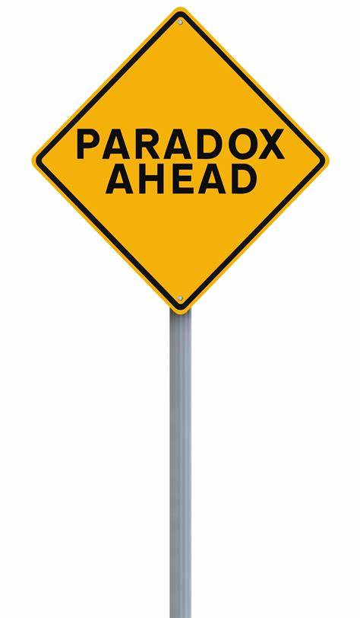
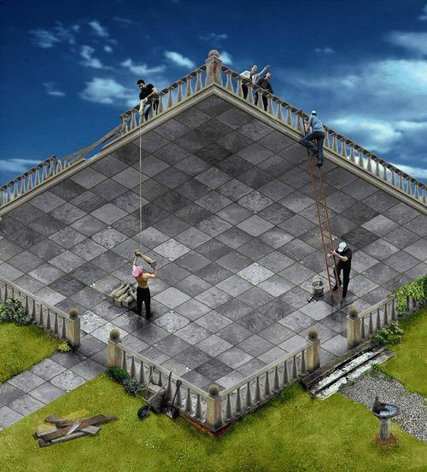

Slide 16
1900年左右, 三个著名悖论(paradox)：
理发师悖论（罗素悖论的通俗表达方式）
康托尔悖论
布拉利—福尔蒂悖论

Slide 17
理发师悖论（Barber paradox）
Suppose there is a town with just one barber, who is male. In this town, every man keeps himself clean-shaven, and he does so by doing exactly one of two things:
shaving himself; or
being shaved by the barber.
Also, "The barber is a man in town who shaves all those, and only those, men in town who do not shave themselves.“
question "Who shaves the barber?"

Slide 18
用集合描述barber paradox
A={a | a is male and lives in the town}
S_{a}={x | a shaves x} 被a刮脸者集合
若a给自己刮脸，则a ∈ S_{a}
如果a不给自己刮脸，则a ∈ S_{a} ，
如果a不给任何人刮脸，则S_{a}为空集
设理发师为s，则S_{s}={a | a ∈ S_{a} }
Question: s ∈ S_{s} ?

Slide 19
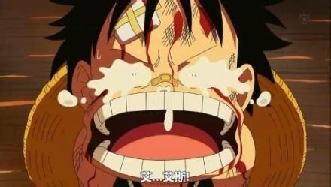
第三次“数学危机”
悖论(paradox)来自希腊语“para+dokein”，意思是“多想一想”
罗素悖论如此浅显易懂，且所涉及的不过是集合论中最基本的东西。
彼时，全部数学几乎都建立在集合论的基础之上！数学的基础被罗素悖论动摇了，这就是所谓的第三次“数学危机”

Slide 20
德国的著名逻辑学家弗雷格在他的关于集合的基础理论完稿付印时，收到了罗素关于这一悖论的信。
他立刻发现，自己忙了很久得出的一系列结果却被这条悖论搅得一团糟。
他只能在自己著作的末尾写道：“一个科学家所碰到的最倒霉的事，莫过于是在他的工作即将完成时却发现所干的工作的基础崩溃了。”

Slide 21
解决方法
康托尔的集合论从此被称为“朴素集合论”(Naive set theory)
为了克服悖论，数学家把集合论公理化，用公理对集合加以限制。从而得到“公理化集合论”（axiomatic set theory）
具体如何公理化？详见：http://zh.wikipedia.org/zh-tw/公理化集合论
Notes:
Axiomatic [ˌæksiə'mætɪk]

Slide 22
秃顶悖论（bald paradox）
来自于Euclid的学生Eubulides提出的连锁悖论(Sorites paradox)
A man with a full head of hair is obviously not bald.
Now the removal of a single hair will not turn a non-bald man into a bald one.
Let’s repeat the removal.
And yet it is obvious that a continuation of that process must eventually result in baldness.
Notes:
Bald [bɔːld]

Slide 23
秃顶悖论: 天下所有的人都是秃顶
证明如下（数学归纳法）：
设头发根数为 n
当n=1时，结论显然成立
设n=k时结论成立，即 头发根数为k的人为秃顶
则n=k+1 亦为秃顶
综上知对所有的 n 结论成立
什么原因出现这样的悖论？？？
Notes:
因为“秃”的概念并不明确

Slide 24
秃顶悖论的变体
人耳的灵敏度是有限的，一些太弱的声音听不到；
人耳的分辨率也是有限的：0.5分贝的区分度太小，以至于人类根本察觉不到。

Slide 25
自测表
1分贝 | 刚能听到的声音
15 分贝以下 | 感觉安静
30 分贝 | 耳语的音量大小
40 分贝 | 冰箱的嗡嗡声
60分贝 | 正常交谈的声音
70分贝 | 相当于走在闹市区
85分贝 | 汽车穿梭的马路上
95分贝 | 摩托车启动声音
100分贝 | 装修电钻的声音
110分贝 | 卡拉OK、大声播放MP3 的声音
120分贝 | 飞机起飞时的声音
150分贝 | 燃放烟花爆竹的声音

Slide 26
现代版秃顶悖论
一个响度为-30分贝的声音，太弱根本听不到，如果放大到-29.5分贝，仍然听不到。
因为0.5分贝不能产生区分度！
再放大到-29分贝也肯定听不到。
因为0.5分贝不能产生区分度，所以继续放大也听不到。
最终意味着，放大到150分贝也听不到。

Slide 27
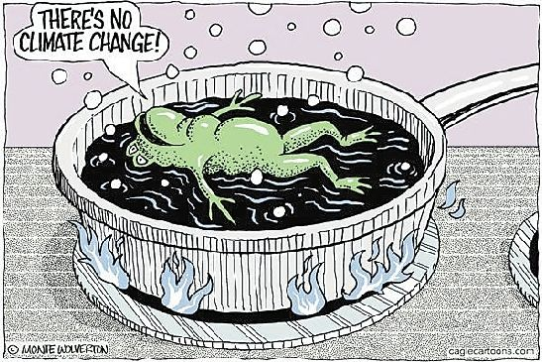
连续性变化的临界点在哪里？

Slide 28
更多的悖论知识
http://open.163.com/movie/2014/11/T/6/MA9RGFHSC_MAAB3IOT6.html
网易公开课之“悖论解密”

Slide 29
第1章 主要内容
你学过数学吗？
什么是模糊？什么是模糊数学？
模糊数学与精确数学有哪些差别？
模糊数学课程要学习哪些内容，有哪些应用？

Slide 30
数学
Mathematics is the study of topics such as quantity (numbers), structure, space, and change.
数学是研究数量、结构、变化以及空间模型等概念的一门科学。
https://en.wikipedia.org/wiki/Mathematics

Slide 31

数学
人类在认识事物的过程中，从感性认识上升到理性认识，把所感知的事物的共同本质特点抽象出来，加以概括，就成为概念。
概念要通过词语表现出来，概念的词语表现叫做——“名称”。
概念：青菜

Slide 32

概念、内涵、外延
一种植物，绿色，一般叶子直立，可食用。
油菜、空心菜、韭菜、葱、菠菜等。

Slide 33
概念、内涵、外延
每一个概念都有一定的内涵和外延
概念的内涵(intension)
这个概念所反映的对象的本质属性的总和
概念的外延(extension)
适合这个概念的一切对象的范围

Slide 34
概念、内涵、外延
“青菜”的内涵：
一种植物，绿色，一般叶子直立，可食用。
“青菜”的外延：
油菜、空心菜、韭菜、葱、菠菜等。

Slide 35
集合与概念
数学中，可用集合来表示概念。
首先要有论域(domain)，论域把议题限制在一定范围内。
例如：
在论域“human”上，讨论概念“male”
在论域“monkey”上，讨论概念“male”
Notes:
还可举其它的例子:如学习成绩好等。

Slide 36
集合与概念
用论域的子集来表示概念
从论域“人”中挑出所有男性，构成论域的一个子集A
A是概念“男子”的
外延
是概念“男性”的集合表现
Notes:
问：集合“人”是应该是什么？

Slide 37
形式化描述
给定论域X，设a为X上一概念，则a的外延是论域X的
一个子集A
对于X中任一元素x来说，

Slide 38
经典集合论
经典集合论中，元素x与集合A的关系是什么？
x属于集合A
x不属于集合A
元素x与概念a的关系是什么？
x符合概念a
x不符合概念a

Slide 39
集合与特征函数
经典集合论中，给定论域X，子集A可由其特征函数X_{A}(x)来唯一确定
特征函数是论域X到{0,1}上的一个映射：
Notes:
是否记得什么是特征函数？

Slide 40
特征函数—隶属程度
_ _
X_{A}(x)指明x对A的隶属程度
隶属程度只有两个值：0，1
经典集合只能表示什么样的概念？
“非此即彼”
精确（确切）概念

Slide 41
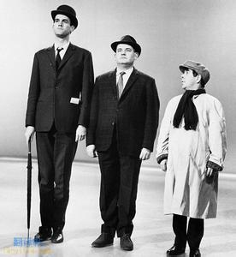
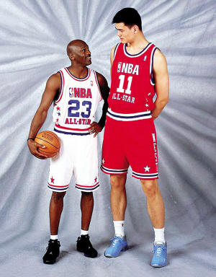


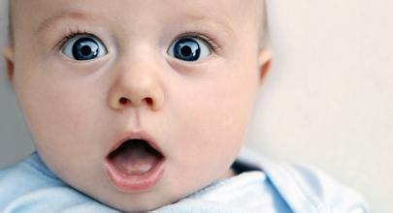
非此即彼？
“高个子”
“年轻”
Notes:
请考虑，现实世界中的概念都是明确的非此即彼吗？
姚明的身高2.26米，我们把论域设为[0,3]。你们认为多高算高个子？ 姚明 纪录片——《野性的终结》

Slide 42
概念的模糊性
现实世界中的很多概念具有模糊性。
模糊性：客观事物差异的中间过渡中的不分明性，难以划定界限。非此即彼？
亦此亦彼，模糊概念

Slide 43
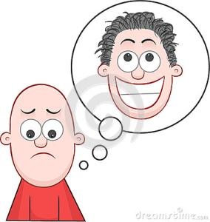

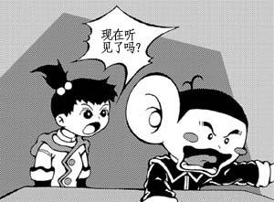
模糊概念
客观事物差异的中间过渡中的不分明性

Slide 44
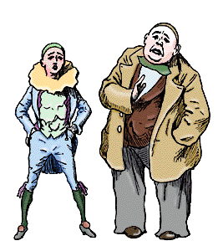
模糊概念
源自于实践
模糊概念（现象）无处不在
薄、厚、快、慢、大、小、长、短、高、矮、轻、重、稀、稠、贵、贱、强、弱、软、硬、锐、钝、深、浅、美、丑；白天、黑夜、中午、傍晚、黎明、黄昏、夕阳、阴天、晴天、中雨、大雨、暴雨、大暴雨；
年龄大小
风的强弱
人的胖瘦

Slide 45
如何亦此亦彼？
经典子集的隶属程度
只能取0或1
如何亦此亦彼？
打破这个限制
表现“亦此亦彼”的模糊概念
Notes:
回忆一下，经典集合与元素的关系。

Slide 46
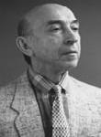
开山之作
1965年,美国控制论专家L.A.Zadeh发表开创性论文“Fuzzy Sets”，标志模糊数学的诞生。
美国自动控制专家，美国工程科学院院士。1921年2月生于苏联巴库。 1949年获哥伦比亚大学电机工程博士。
L. A. Zadeh, Fuzzy sets, Information and Control 8(3) (1965) 338-353.

Slide 47
模糊数学的发展
1976年，传入我国，迅速发展。
现今，我国很多高校很多专业都开设这门课程。

Slide 48
Fuzzy mathematics or Fuzzy math?
Fuzzy mathematics forms a branch of mathematics related to fuzzy set theory and fuzzy logic.
Fuzzy math is a catch phrase used often by politicians to describe numbers, particularly in regard to government spending, that they claim do not add up correctly. It is frequently used by politicians who are dismissing another politician's numbers as doubtful or otherwise inaccurate.
Notes:
Catch phrase 口号、宣传标语

Slide 49
什么是模糊数学？
用数学方法研究和处理具有模糊性的现象
理论基础
模糊集合论

Slide 50
本课程主要内容
模糊集合的基本知识
模糊模式识别
模糊聚类分析
模糊综合评判

Slide 51
模糊集合的基本知识

Slide 52
模糊子集与隶属函数

Slide 53
经典集合与模糊集合
经典集合——特征函数刻画
模糊集合——隶属函数刻画
隶属函数(membership function)是将特征函数的值域从{0，1}推广到[0，1]

Slide 54
模糊子集与隶属函数的定义
设给定论域U，U到[0, 1]的任一映射μ_{A} ：U → [0, 1] 都确定U的一个模糊子集A
μ_{A}叫做A的隶属函数，
μ_{A}(u) （ u∈U ）表示 u隶属于模糊子集A的程度，称之为u对A的隶属度。

Slide 55
模糊集合的例子
设论域U＝[0,200]表示人的年龄，“年轻Young”与“年老old”两个模糊集，其隶属函数u(x)为：
u(x)
年轻
年老
Young(30)＝0.5
Young(35)＝0.2
Old(55)＝0.5
Old(80)＝0.8
1
25
50
100
x

Slide 56
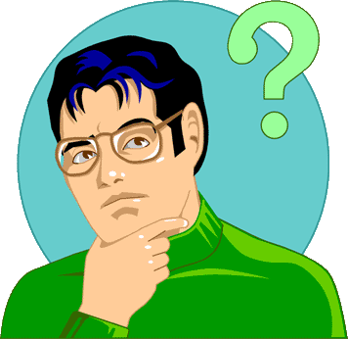
模糊集合vs.普通集合
模糊集合A由隶属函数μ_{A}刻画
普通集合A由特征函数X_{A}刻画
Question. 什么时候模糊集合退化成普通集合？
Notes:
Vs. versus
当隶属函数的值域由[0,1]变为{0，1}时

Slide 57
模糊集合的表示方法

Slide 58
模糊集合的表示方法
论域
论域——有限集
例如：X={x₁ , x₂ , x₃ , x₄ ,, x₅}
论域——无限集
例如：X=[0, 100]
Notes:
所谓有限集，就是集合里面的元素是有限的。

Slide 59
模糊集合表示方法（有限论域）
有限论域X={x₁ , x₂ , …, x_{n} }
设X上的模糊子集A 的隶属函数为μ_{A} ， μ_{i} =μ_{A}(x_{i})
模糊子集A如何表示？
三种表示方法

Slide 60
模糊集合的表示法1－zadeh表示法
论域U是有限集｛x₁, x₂, …, x_{n}｝,U的任一模糊子集A，其隶属函数为μ_{i} =μ_{A}(x_{i})
模糊子集A记作 A = ∑_{i=1}^{n} μ_{i} / x_{i}
“∑_{i=1}^{n} μ_{i} / x_{i}”不是分式求和，只是一 符号而已。
“分母”是论域U的元素
“分子”是相应元素的隶属度
当隶属度为0时，该项可以不写入
注意

Slide 61
模糊集合的表示法1
模糊集合表示方法 1——Example.
论域 = { Bill, Obama, Einstein, Mike, Trump }
smart：0.85，0.8，0.98，0.30，?
则论域中元素对“smart”这模糊概念的符合程度可以用模糊子集A来表示
A = 0.85/Bill + 0.8/Obama+ 0.98/Einstein +
0.30/Mike + ?/Trump

Slide 62
模糊集合的表示法2、3
序偶表示法
A＝{(x₁ ,μ₁),(x₂ ,μ₂),…,(x_{n} ,μ_{n})}
A = {(Bill,0.85),(Obama,0.8),(Einstein,
0.98),(Mike, 0.30),(Trump,?)}
向量表示法
A＝{μ₁, μ₂ , … ,μ_{n} }
A = {0.85,0.8,0.98,0.30,?}

Slide 63
模糊集合表示方法（无限论域）
当论域X为无限集时，上面的记法失效。
将查德记法推广到一般情况，即论域是：无限的、连续的、或者其他情况，论域X上的模糊集合A都可以表示为
A = ∫_{x∈X} μ_{A}(x) / x

Slide 64
模糊集合表示方法（无限论域）
当论域U为无限集时，A = ∫_{x∈U} μ_{A}(x) / x
这里的积分号不表示积分，也不表示求和，而是表示各个元素与隶属度对应关系的一个总括。
这种表示法可以推广到有限、无限、离散、连续等各种情况。
注意

Slide 65
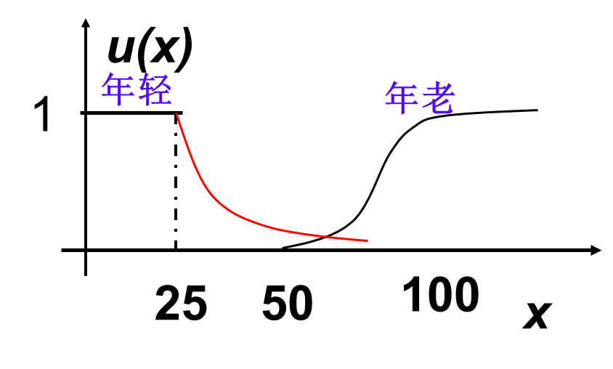
例子（无限论域）
以年龄为论域，取X=[0, 200]
考虑两个模糊概念：年轻，年老
年龄段——肯定符合“年轻”的概念？
年龄段——肯定不符合“年老”的概念？
Notes:
此处手绘“年轻”和“年老”的隶属函数图

Slide 66
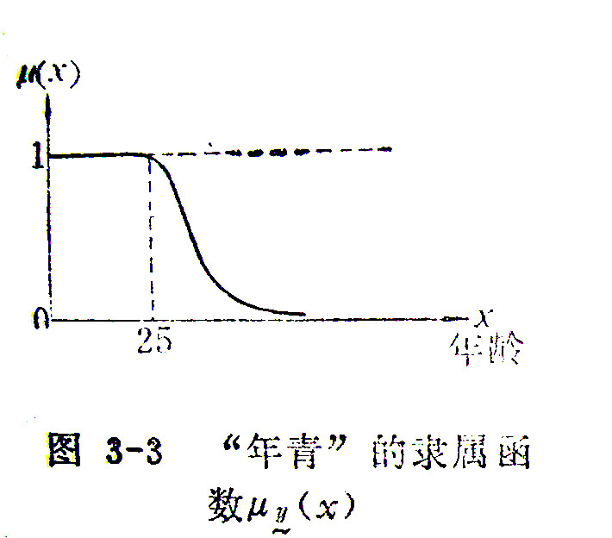
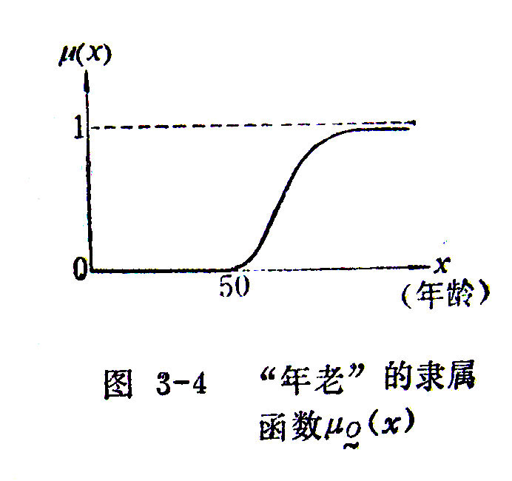
“年轻”与“年老”的隶属函数曲线

Slide 67
模糊集合表示方法（无限论域）
设论域U＝[0,200]表示人的年龄，“年轻Y”与“年老Q”两个模糊集。
针对模糊集合Y，考虑x=25, 30, 35, 40所对应的隶属度分别为多少？去掉平方会怎样？
Notes:
X=30时为1/2,35时为1/5,40时为1/10

Slide 68
隶属函数 vs. 概率

Slide 69
共同点&区别
共同点：均在[0, 1]闭区间上取值
区别：
概率：研究“随机性”，虽然事件的发生与否不确定，但是事件是确定的。
隶属函数：研究“模糊性”，研究对象本身就是不分明的。
以下雨为例：
明天是否下雨，这是个概率问题。
大雨，这是个模糊概念，多大降雨量算大？要用隶属函数来描述“大雨”这个模糊概念。

Slide 70
三大数学模型
处理现实对象的数学模型可分为三大类：
确定性数学模型。背景对象具有确定性or固定性；
随机性数学模型。背景对象的发生具有或然性or 随机性；
模糊性数学模型。背景对象及其关系均具有模糊性。

Slide 71
模糊数学概述
确定性
经典（精确）数学
数学
随机性
随机数学
不确定性
模糊性
模糊数学

Slide 72
附：模糊有什么用？
Notes:
为什么研究模糊？有什么用处？精确不好吗？电脑不是要求精确吗？

Slide 73
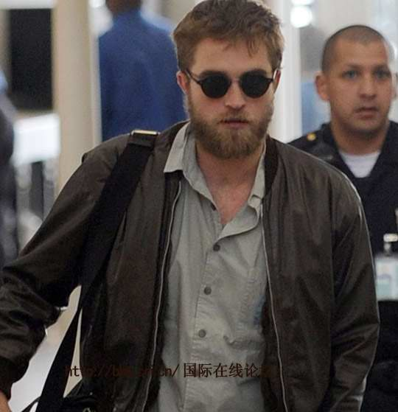
范例1
去某地接具有如下特征的一个人
大胡子、高个子、浓密头发、戴宽边黑色眼镜、中年、男人

Slide 74
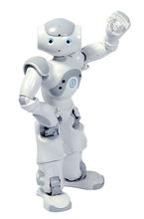
派谁去？
人类
没问题，人脑进行综合分析判断
基于经典数学设计的机器人
要求输入该人各项指标的精确信息

Slide 75
精确信息
大胡子——胡子的准确根数
高个子——准确身高
浓密头发——头发的准确根数
宽边眼镜——眼镜的边宽厘米数
中年——准确年龄
头发中途掉了一根怎么办？过分精确有时未必是好事。
Notes:
头发中途掉了一根，要求精确的机器人都会认为不匹配，由此看来，过分精确有时未必是好事

Slide 76
2、家用电器与模糊数学
模糊控制技术
洗衣机、电冰箱、空调
微波炉、电饭煲
模糊控制是用模糊数学的知识模仿人脑的思维方式，对模糊现象进行识别和判决，给出精确的控制量，对被控对象进行控制。
洗衣机：根据污物的种类、数量、机器负载量，运用模糊系统，自动设定正确的洗衣周期。
Notes:
模糊控制是自动化、电气信息类专业的本科生课程。

Slide 77
3、模糊数学的应用领域
农业、林业、气象、环境、地质勘探、军事、经济、生物、心理学、结构力学，等等。
高产作物、低产作物；红壤、黄壤、综壤；通货膨胀、经济繁荣、经济萧条、失业；劳动密集型企业；信得过产品、合格品、次品；贫困、温饱、小康；感冒、胃病、心脏病。。。
各行各业！！！
Notes:
继续查资料

Slide 78
课堂作业1-1
设论域为实数集R，用特征函数表示下列集合，并做出特征函数图像：
集合A：大于2小于5的实数；
集合B：小于10的素数；
论域为R×R，集合C为圆x²+y²=1以及圆内的点，给出其特征函数。
质数(又称为素数）就是在所有比1大的整数中，除了1和它本身以外，不再有别的约数，这种整数叫做质数或素数。

Slide 79
课堂作业1-2
论域X=[0,24]表示时间(h)，试根据你的经验绘出表示“拂晓”、“中午”、“晚上”三个模糊概念的模糊集的隶属函数曲线。
拂晓是一个汉语词语，又称黎明，是指早晨在日出之前的太阳已在地平线下6度以上的时段，日常定义是物体已经能够被辨识，而且户外活动也可以开始进行的时段。即天快亮的时候。

